Slide 1
LAI GHÉP CÁC MÔ HÌNH HỌC SÂU
GVHD: TS NGUYEN THANH SON
Thành viên nhóm:
Lê Tuấn Nghĩa 20133072
Vũ Xuân Huy 20133048

Slide 2
1. Giới thiệu bài toán
Bài toán “Lai ghép các mô hình học sâu” phục vụ cho dự đoán dữ liệu chuỗi thời gian là việc kết hợp nhiều mô hình học sâu khác nhau nhằm tận dụng ưu điểm của từng mô hình để cải thiện độ chính xác và hiệu quả dự đoán dữ liệu chuỗi thời gian.
Bằng cách kết hợp các mô hình, hệ thống có thể xử lý tốt hơn các đặc điểm phức tạp và phi tuyến tính của dữ liệu, cũng như các yếu tố bất thường và biến động mạnh trong chuỗi thời gian.

Slide 3
Nhiệm vụ
Xây dựng các mô hình đơn lẻ
Sử dụng các phương pháp lai ghép để xây dựng các mô hình:
Mô hình tuần tự
Mô hình tuần tự cộng
Mô hình tuần tự nhân
Mô hình song song
Thực nghiệm trên các tập dữ liệu khác nhau để đưa ra cái nhìn khách quan nhất trong việc nhìn nhận kết quả của các mô hình
Đánh giá kết quả thực nghiệm đạt được và đề xuất các mô hình có khả năng dự đoán tốt nhất.

Slide 4
Hạn chế
Tập dữ liệu chưa đủ lớn để có thể khách quan hóa kết quả của các mô hình lai ghép trong quá trình thực nghiệm.
Nhóm đã cố gắng hết sức để có thể đưa ra các hướng xây dựng, tuy nhiên, thời gian có hạn nên nhóm vẫn chưa thể hiện thực hóa đề tài.
Trong quá trình xây dựng các mô hình tuần tự cộng và tuần tự nhân, mô hình CNN không thể nhận được shape từ mô hình đầu, mặc dù nhóm đã cố gắng tìm hiểu và khắc phục

Slide 5
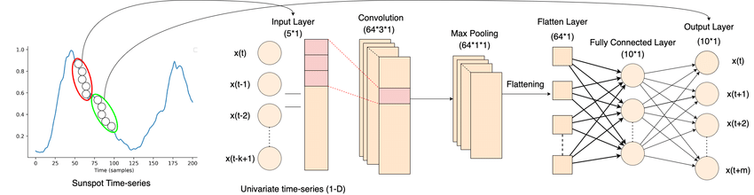
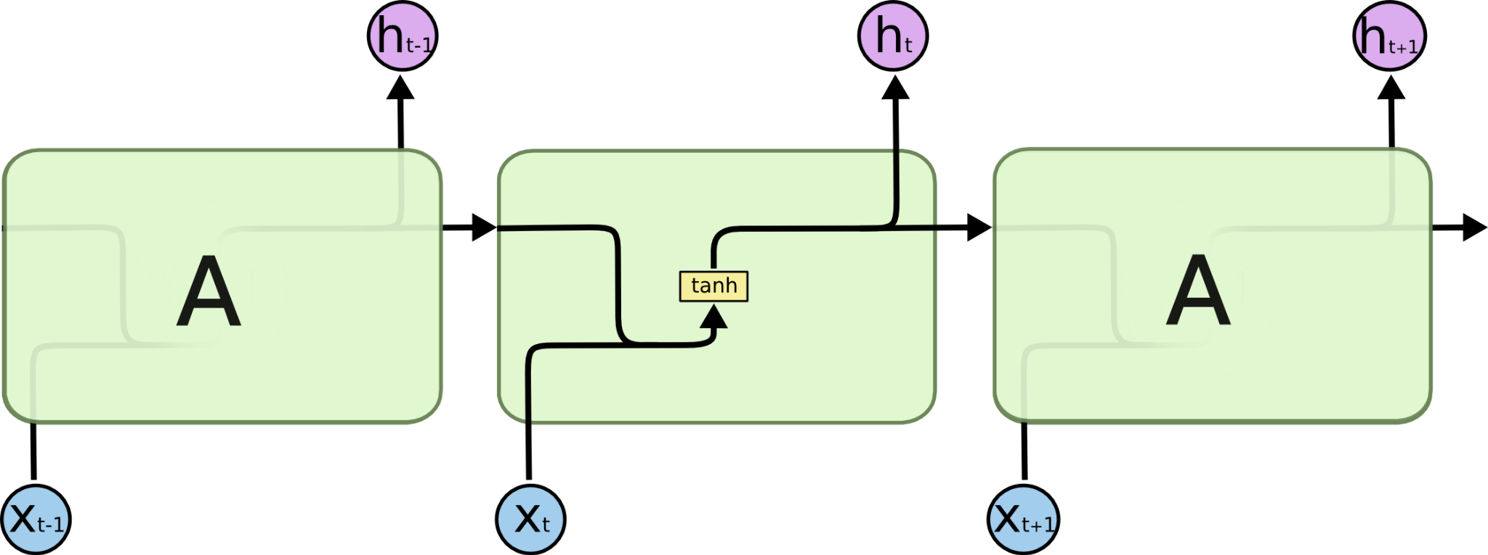
2. Giới thiệu mô hình sử dụng
Mô hình CNN
Mô hình RNN

Slide 6
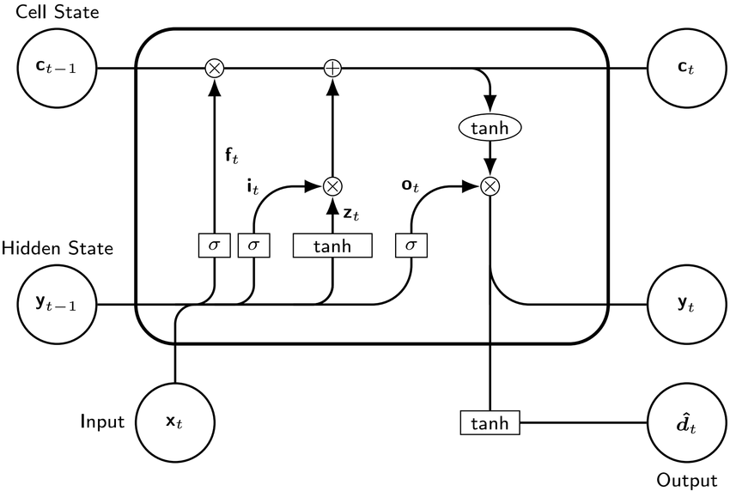
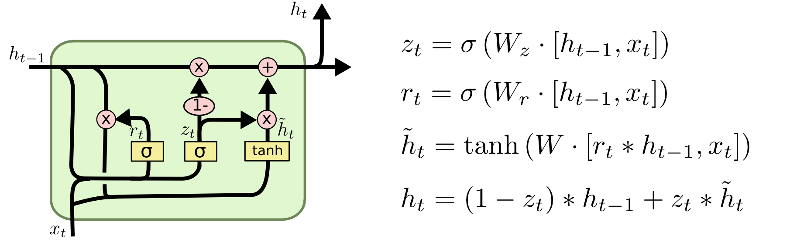
Mô hình LSTM
Mô hình GRU

Slide 7
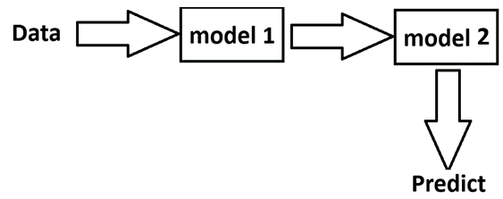
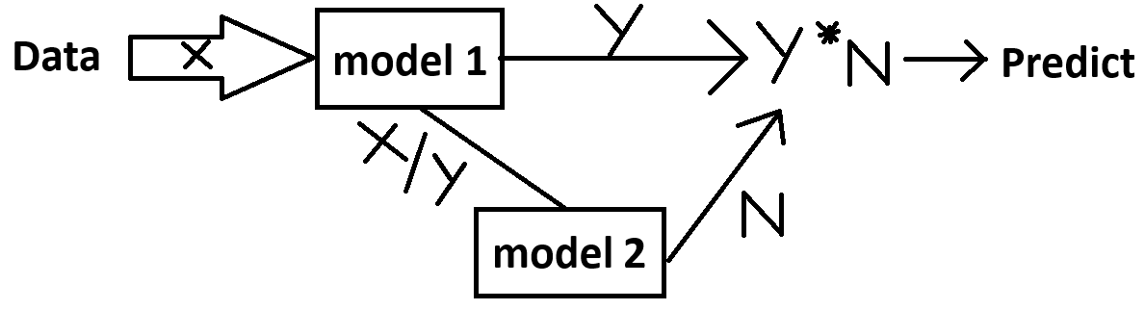
Mô hình Tuần tự
Mô hình Tuần tự nhân

Slide 8
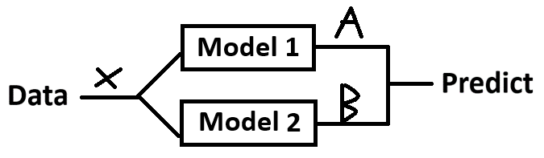
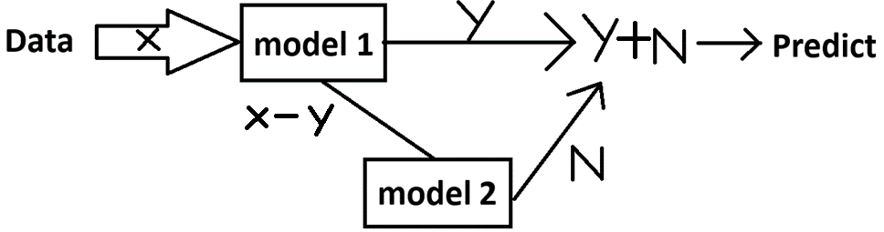
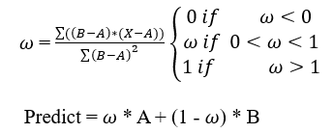
Mô hình Tuần tự cộng
Mô hình Song song

Slide 9



3. Các tiêu chí đánh giá
MSE
RMSE
MAE
CV(RMSE)
Thời gian thực thi
Thời gian thực thi = Thời điểm trả về kết quả - Thời điểm nhận dữ liệu đầu vào

Slide 10
4. Kết quả thực nghiệm
Mô hình CNN và một số mô hình liên quan
 | MAE | MSE | RMSE | CV_RMSE | train_time (s) | test_time (s)
CNN | 0,065 | 0,008 | 0,087 | 0,083 | 8.4939 | 0.95
CNN - LSTM | 0,067 | 0,008 | 0,089 | 0,086 | 13.5507 | 3.65
LSTM - CNN | 0,091 | 0,014 | 0,117 | 0,114 | 15.5037 | 3.43
CNN-LSTM_add | 0,013 | 0,0002 | 0,014 | 0,013 | 11.2491 | 3.99
CNN-RNN_add | 0,010 | 0,0001 | 0,010 | 0,010 | 13.5653 | 6.51
CNN-RNN_mul | 0,014 | 0,0003 | 0,018 | 0,017 | 7.4770 | 3.51
CNN-GRU_mul | 0,029 | 0,001 | 0,037 | 0,036 | 8.7294 | 4.24
CNN-LSTM_para | 0,090 | 0,013 | 0,115 | 0,112 | 3.5932 | 7.26
CNN-GRU_para | 0,084 | 0,011 | 0,105 | 0,102 | 2.1003 | 4.08

Slide 11
Mô hình RNN và một số mô hình liên quan
 | MAE | MSE | RMSE | CV_RMSE | train_time (s) | test_time (s)
RNN | 0,027 | 0,001 | 0,030 | 0,030 | 21.0611 | 2.18
RNN - GRU | 0,026 | 0,001 | 0,030 | 0,030 | 37.8811 | 4.86
GRU - RNN | 0,028 | 0,001 | 0,031 | 0,031 | 132.7020 | 4.37
RNN-GRU_add | 0,0003 | 5,24E-07 | 0,0004 | 0,0003 | 31.7095 | 4.71
GRU-RNN_add | 0,001 | 2,027E-06 | 0,001 | 0,001 | 52.0278 | 4.36
RNN-GRU_mul | 0,019 | 0,0004 | 0,021 | 0,021 | 15.8319 | 3.21
GRU-RNN_mul | 0,003 | 2,068E-05 | 0,005 | 0,004 | 63.1556 | 7.56
RNN-GRU_para | 0,030 | 0,001 | 0,034 | 0,033 | 3.5885 | 6.59
CNN-RNN_para | 0,036 | 0,002 | 0,039 | 0,039 | 3.4099 | 2.71

Slide 12
Mô hình LSTM và một số mô hình liên quan
 | MAE | MSE | RMSE | CV_RMSE | train_time (s) | test_time (s)
LSTM | 0,018 | 0,001 | 0,024 | 0,024 | 25.9400 | 3.72
LSTM - RNN | 0,053 | 0,003 | 0,058 | 0,058 | 73.7955 | 4.13
RNN - LSTM | 0,039 | 0,002 | 0,047 | 0,045 | 22.8319 | 3.97
LSTM-RNN_add | 0,0003 | 1,074E-07 | 0,0003 | 0,0003 | 14.6875 | 4.50
RNN-LSTM_add | 0,0003 | 4,13E-07 | 0,0004 | 0,0004 | 16.1902 | 4.96
LSTM-RNN_mul | 0,007 | 9,190E-05 | 0,010 | 0,009 | 19.0519 | 6.64
RNN-LSTM_mul | 0,007 | 8,690E-05 | 0,010 | 0,008 | 27.9316 | 7.12
LSTM-RNN_para | 0,020 | 0,001 | 0,024 | 0,023 | 5.7818 | 6.94
LSTM-GRU_para | 0,023 | 0,001 | 0,027 | 0,027 | 6.0322 | 7.22

Slide 13
Mô hình GRU và một số mô hình liên quan
 | MAE | MSE | RMSE | CV_RMSE | train_time (s) | test_time (s)
GRU | 0,094 | 0,014 | 0,117 | 0,114 | 11.4182 | 3.25
GRU - CNN | 0,085 | 0,012 | 0,110 | 0,107 | 17.1469 | 3.50
CNN - GRU | 0,064 | 0,007 | 0,086 | 0,082 | 11.0661 | 6.70
GRU-LSTM_add | 0,010 | 0,0001 | 0,012 | 0,011 | 21.2914 | 6.41
LSTM-GRU_add | 0,008 | 9,513E-05 | 0,010 | 0,009 | 15.6187 | 9.49
GRU-LSTM_mul | 0,074 | 0,008 | 0,092 | 0,090 | 16.6835 | 9.46
LSTM-GRU_mul | 0,043 | 0,003 | 0,054 | 0,054 | 16.8192 | 6.35
CNN-GRU_para | 0,084 | 0,011 | 0,105 | 0,102 | 2.1003 | 4.08
LSTM-GRU_para | 0,094 | 0,014 | 0,117 | 0,114 | 5.5389 | 9.54

Slide 14
KẾT LUẬN
Xây dựng thành công các mô hình đơn và các mô hình lai ghép.
Bằng các phương pháp lai ghép, nhóm đã tăng độ chính xác của các mô hình trong việc dự báo chuỗi thời gian.
Đánh giá kết quả quá trình xây dựng các mô hình lai ghép và đề xuất người dùng sử dụng mô hình lai ghép có độ chính xác tốt nhất.

Slide 15
DEMO

